Slide 1


Внедрение инструментов DevSecOps в CI/CD конвейер

Slide 2
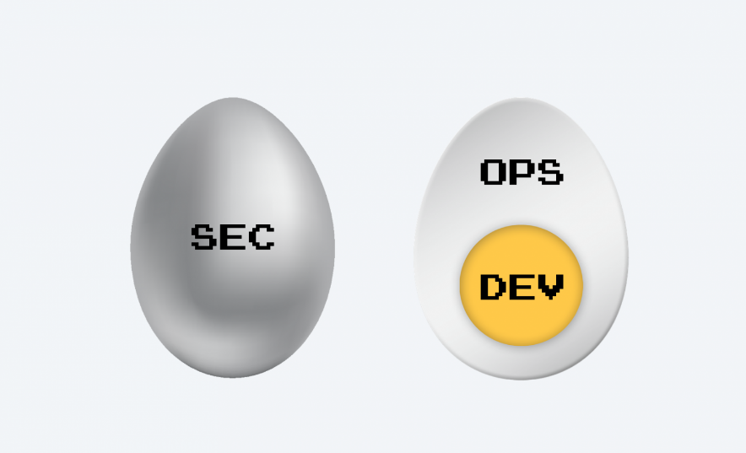
Notes:
DevSecOps – это практика интеграции тестирования безопасности в каждый этап процесса разработки программного обеспечения. Она включает в себя инструменты и процессы, поощряющие сотрудничество между разработчиками, специалистами по безопасности и операционными группами для создания эффективного и безопасного программного обеспечения. DevSecOps привносит в компании культурную трансформацию, при которой за безопасность ответственны все, кто создает программное обеспечение.

Slide 3
Плюсы внедрения инструментов обеспечения безопасности
быстрое и безопасное развертывание приложений в продакшн-окружении;
удешевление исправления ошибок и уязвимостей в ПО за счет их обнаружения на ранних этапах разработки;
снижение критических и неприемлемых рисков для вендора ПО, например, недопущение встраивания вредоносного кода в компоненты разрабатываемого продукта

Slide 4
Плюсы внедрения инструментов обеспечения безопасности
Исследование Aberdeen:
Предотвращение одной уязвимости почти полностью покрывает годовые затраты на повышение безопасности разработки
Предотвратить проблему с безопасностью в 4 раза дешевле, чем разбираться с ее последствиями
Исследования Forrester:
Разработка безопасного ПО еще не стала широко распространенной практикой
Компании, применяющие методы SDL, демонстрируют гораздо более быстрый возврат инвестиций

Slide 5
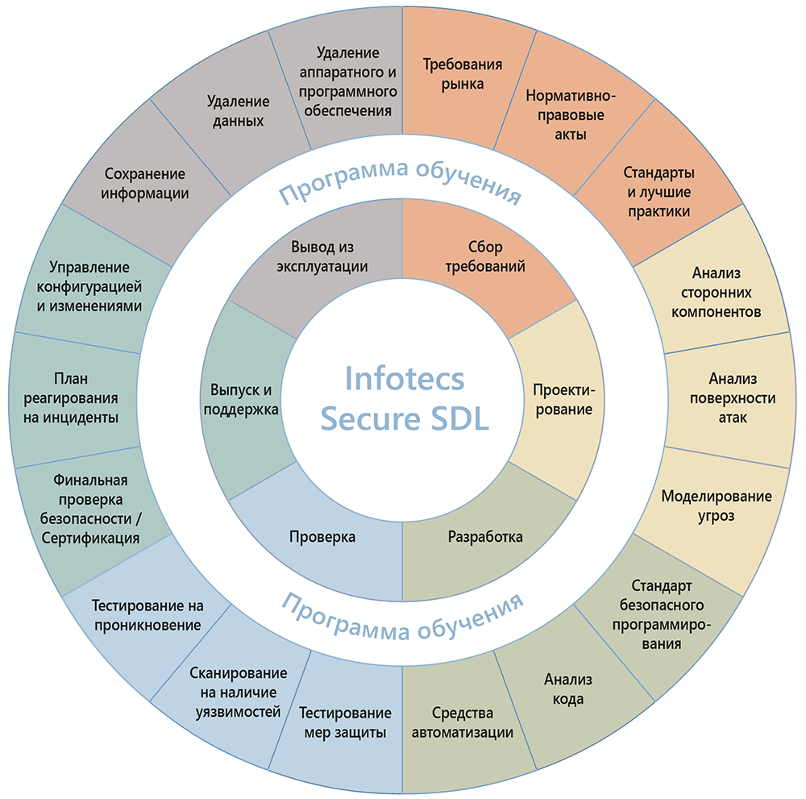
Методы безопасной разработки
Notes:
SDL - Security Development Lifecycle

Slide 6
Методы безопасной разработки
Статический анализ кода
Анализ с помощью специализированного ПО – статических анализаторов (SonarQube, Semgrep, RATS, Coverity, Solar appScreener и т.д.)
Проверка наличия фильтрации ввода пользовательских данных
Разграничение прав доступа и соблюдение политик
Проверка актуальности версий ПО и библиотек
Проверка корректности конфигураций
И т.д.
Динамический анализ
Анализ с помощью специализированного ПО – динамических сканеров (Acunetix, Nessus, OWASP ZAP, OpenVAS Greenbone, nuclei и т.д.)
Тестирование API
Анализ защищенности методом черного ящика
Поиск мисконфигураций и раскрытия информации
И т.д.

Slide 7
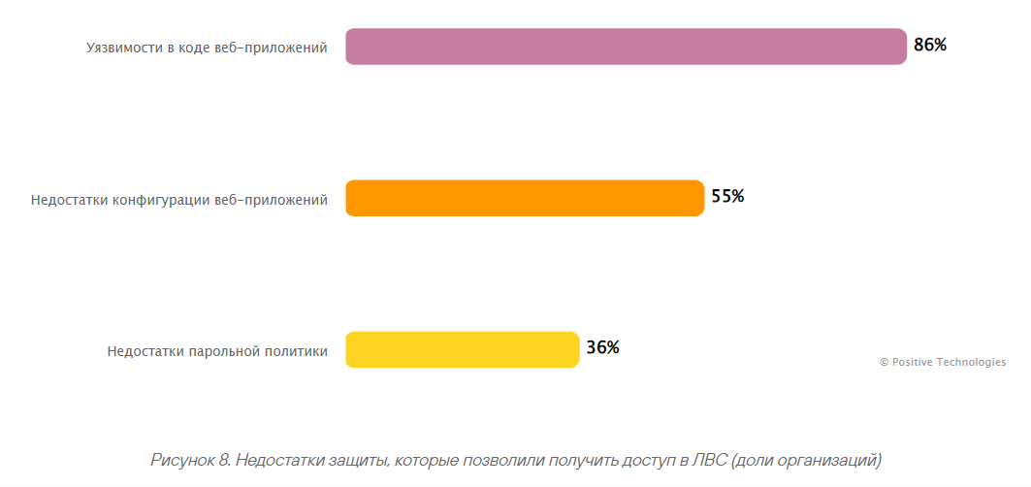
Наиболее распространенные виды уязвимостей
Основные точки входа из внешнего периметра во внутреннюю сеть по версии Positive Technologies

Slide 8
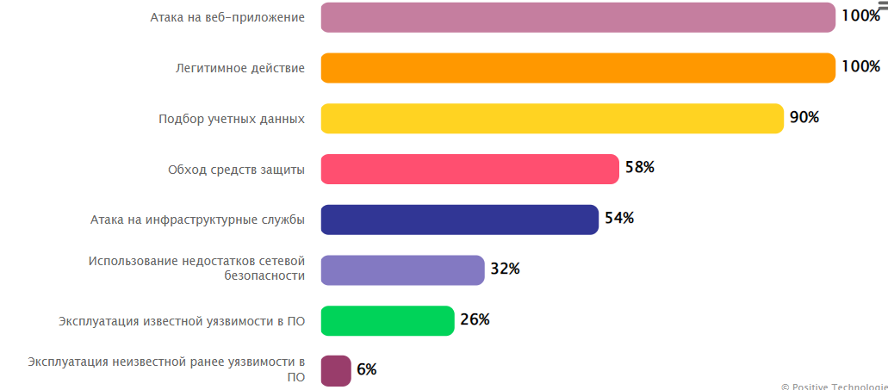
Наиболее распространенные виды уязвимостей
Наиболее распространенные векторы атак по версии Positive Technologies

Slide 9
Как начать?
Внимательно относитесь к пользовательскому вводу – используйте преобразование типов данных, экранирование символов, запрет на выбор значений не из легитимного списка в зависимости от ситуации
Регулярно обновляйте версии всех используемых технологий
Используйте надежную парольную политику, внимательно относитесь к ролевой модели доступа (если такая модель используется)
Проверяйте корректность конфигураций используемых сервисов
Избавляйтесь от устаревших фрагментов системы, оставленных комментариев в коде, устаревших версий API и старых вариантов кода

Slide 10
Фильтрация пользовательского ввода. XSS
“Межсайтовый скриптинг (XSS) — это уязвимость системы безопасности, которая позволяет злоумышленнику размещать клиентские скрипты (обычно JavaScript) на веб-страницах. Когда другие пользователи загружают затронутые страницы, будут выполняться скрипты злоумышленника, что позволяет злоумышленнику украсть cookieмаркеры и маркеры сеанса, изменить содержимое веб-страницы с помощью DOM или перенаправить браузер на другую страницу. Уязвимости XSS обычно возникают, когда приложение принимает пользовательский ввод и выводит их на страницу без проверки, кодирования или экранирования.”
Microsoft

Slide 11
Рекомендации по предотвращению XSS
1. Никогда не помещайте ненадежные данные во входные данные HTML, если вы не выполните остальные шаги ниже. Ненадежные данные — это любые данные, которые могут контролироваться злоумышленником, входные данные HTML-формы, строки запросов, заголовки HTTP и даже данные, полученные из базы данных, так как злоумышленник может взломать базу данных, даже если не сможет нарушить безопасность приложения.
2. Перед помещением недоверенных данных в элемент HTML убедитесь, что они закодированы в ФОРМАТЕ HTML. Кодирование HTML принимает такие символы, как < , и изменяет их в безопасную форму, например &lt;
3. Прежде чем помещать ненадежные данные в атрибут HTML, убедитесь, что они закодированы в ФОРМАТЕ HTML. Кодирование атрибутов HTML — это надмножество кодирования HTML и кодирует дополнительные символы, такие как " и ".
4. Перед помещением ненадежных данных в JavaScript поместите данные в элемент HTML, содержимое которого извлекается во время выполнения. Если это невозможно, убедитесь, что данные закодированы в JavaScript. Кодирование JavaScript принимает опасные символы для JavaScript и заменяет их шестнадцатеричными символами, например < , кодируется как \u003C.
5. Прежде чем помещать ненадежные данные в строку запроса URL-адреса, убедитесь, что они закодированы.

Slide 12
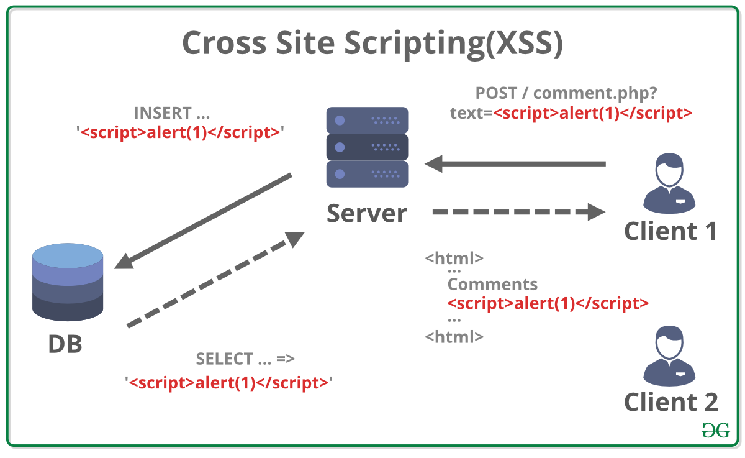
Фильтрация пользовательского ввода. XSS

Slide 13
Фильтрация пользовательского ввода. SQL-инъекции
“SQL-инъекция или SQLi – уязвимость, которая позволяет атакующему использовать фрагмент вредоносного кода на языке структурированных запросов (SQL) для манипулирования базой данных и получения доступа к потенциально ценной информации. Атаки на основе таких уязвимостей – одни из самых распространенных и опасных: они могут быть нацелены на любое веб-приложение или веб-сайт, которые взаимодействуют с базой данных SQL ”
Kaspersky

Slide 14
Рекомендации по предотвращению SQLi
1. Используйте белые списки. Не оставляйте «свободу выбора» значения параметра пользователю, если данный параметр может принимать значения только из определенного списка.
2. Не пользуйтесь методом GET в формах. Передавать переменные этим способом очень опасно, потому что они оказываются на виду у пользователей. Если информация важная, то лучше используйте POST. Из ссылки злоумышленник может узнать не только имена переменных, но и какие значения должны быть в них — так он сможет выбрать оптимальную переменную для ввода инъекции. Также не рекомендуется использовать переменные прямиком из пользовательского ввода — лучше поместить их в другую переменную, предварительно проверив данные.
3. Обрабатывайте переменные. Старайтесь экранировать кавычки, заменять служебные символы, удалять лишние пробелы и так далее.
4. Используйте PDO. С помощью PDO и плейсхолдеров можно значительно снизить риск инъекции, потому что данные и запрос отправляются отдельно. Сначала производится подключение к базе, потом подготавливается запрос, затем отдельно указываются переменные, и, наконец, запрос выполняется.
5. Используйте сетевой экран. Нередко для отсеивания SQLi-атак и прочих онлайн-угроз применяется сетевой экран веб-приложений (WAF). WAF фильтрует вредоносные SQL-запросы, сравнивая их с объемными и регулярно обновляемыми списками сигнатур. Обычно сигнатуры в этом списке описывают специфические векторы атак. Такой список регулярно обновляется после обнаружения новых уязвимостей.
Notes:
PDO – PHP Data Objects – это прослойка, которая предлагает универсальный способ работы с несколькими базами данных
Модуль Объекты данных PHP ( PDO ) определяет простой и согласованный интерфейс для доступа к базам данных

Slide 15
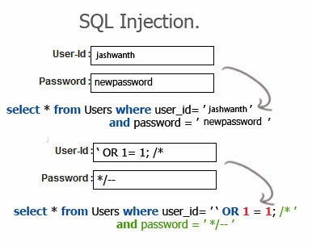
Фильтрация пользовательского ввода. SQL-инъекции

Slide 16
Тестирование API. IDOR
“IDOR (Insecure direct object references) — небезопасная прямая ссылка на объект. Она возникает при одновременном соблюдении трех условий:
- пользователь может найти прямую ссылку на внутренний объект или операцию;
- пользователь может менять параметры в этой ссылке;
- приложение предоставляет доступ к внутреннему объекту или операции без проверки прав пользователя.”
habr.com

Slide 17
Рекомендации по предотвращению IDOR
1. Использование случайных идентификаторов. В большинстве языков программирования предусмотрены криптографические функции, которые генерируют новое значение с высокой энтропией. Если использовать их для создания идентификаторов объектов, злоумышленникам будет сложнее подобрать новый ID для эксплуатации IDOR.
2. Использование хэшей. Еще один способ затруднить подмену идентификаторов. Он приводится, например, в памятке OWASP. Тем не менее хэши можно подобрать. Кстати, Base64, который иногда используют в таком качестве, хотя это не хэш-функция, декодируется совсем без проблем.
3. Использование JWT JSON Web Tokens. Такие токены защищают от некоторых манипуляций с идентификаторами пользователей, но не решают проблемы с идентификаторами объектов.
4. Фильтрация вводимых пользователем данных до того, как они будут обработаны приложением, проверка диапазонов, длин и форматов. Пожалуй, самая полезная из перечисленных рекомендаций, главное — правильно настроить фильтр.

Slide 18
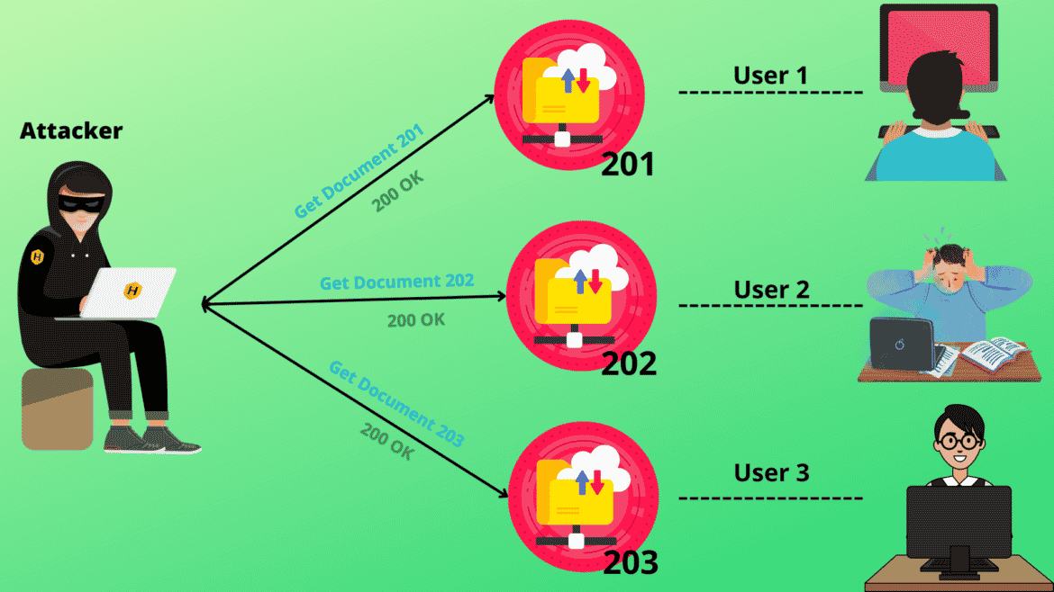
Тестирование API. IDOR

Slide 19
Тестирование API. Parameter Pollution
“Уязвимость HTTP Parameter Pollution – уязвимость заключается в том, что разные платформы (совокупность веб сервера и языка разработки веб приложения) по разному обрабатывают последовательность параметров HTTP запросов с одинаковыми именами.”
Positive Technologies

Slide 20
Рекомендации по предотвращению Parameter Pollution
Конкретных и универсальных способов защиты пока что не существует, но при разработке веб-приложений стоит уделять внимание особенностям поведения веб-сервера и окружения. В качестве защиты от атак на клиентов необходимо обрабатывать входящие данные, которые попадают впоследствии в ссылки, с помощью функции urlencode(), а не htmlspecialchars().

Slide 21
Тестирование API. Перебор endpoint’ов
“Возможность перебирать и получать конечные точки приложения, доступ к которым нежелателен, может позволить потенциальному злоумышленнику раскрыть внутреннюю информацию о системе (например, в оставленных комментариях или выводе ошибок), а также дать несанкционированный доступ к какому-либо функционалу приложения.”
****

Slide 22
Дополнительные рекомендации по безопасности
1. Скрывайте эндпоинты, раскрывающие информацию о сайте (например, robots.txt, sitemap.xml), либо о внутренней инфраструктуре или содержащие учетные данные открытым текстом.
2. Удаляйте устаревший или ненужный функционал из приложения.
3. Регулярно обновляйте версии используемого ПО и библиотек.
4. Проверяйте адекватность конфигураций используемых сервисов, а также наличие комментариев в них, раскрывающих конфиденциальную информацию.
5. Не выдавайте вывод внутренних ошибок сервера в необработанном виде пользователю. Вывод ошибок для пользователя должен содержать только суть произошедшего, но не раскрывать информацию о версиях используемого ПО, внутренних путях или переменных.
6. Следите за разграничением доступа

Slide 23

Разрабатывайте безопасно

